Slide 1

Vissen

Slide 2
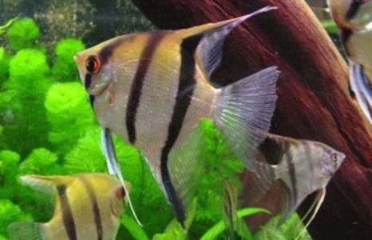
Maanvis

Slide 3
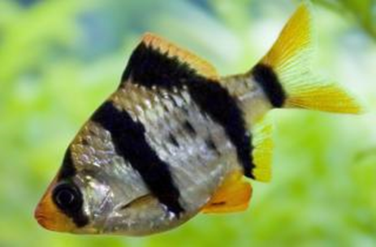
Sumatraan

Slide 4
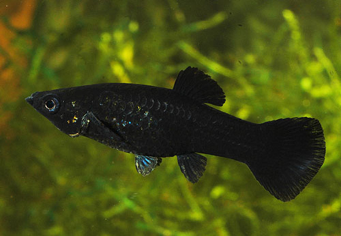
Black molly

Slide 5
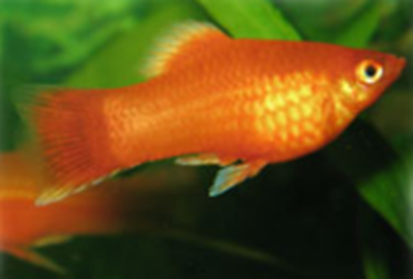
Platy

Slide 6
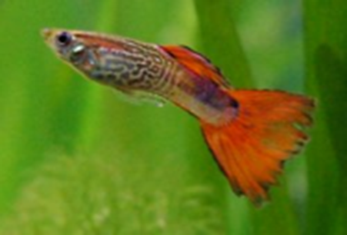
Guppy

Slide 7
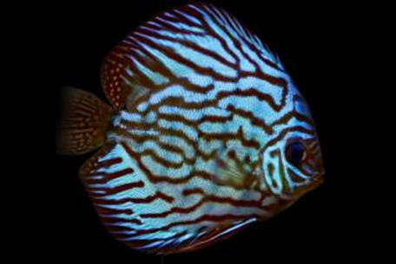
Discusvis

Slide 8
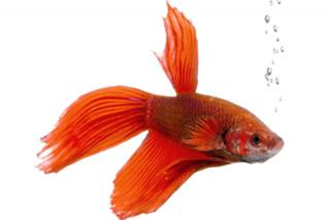
Kempvis

Slide 9
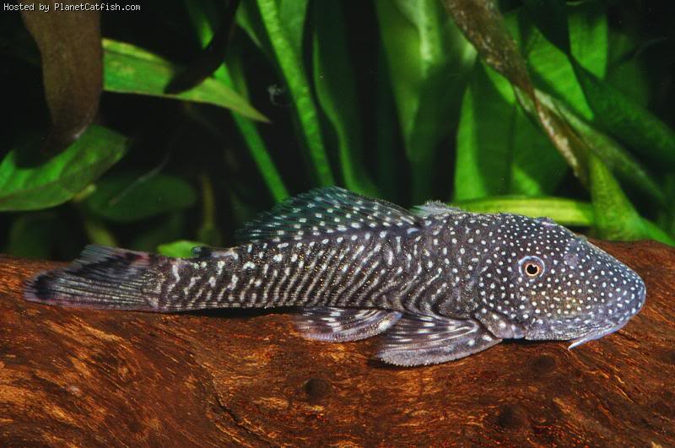
Harnasmeerval

Slide 10

Neon-tertra

Slide 11
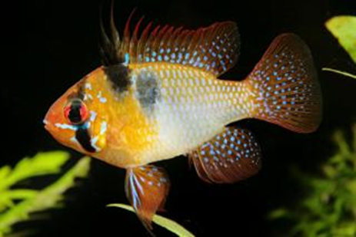
Antenne baarsje

